Slide 1
Профориентация и профессиональное обучение лиц с инвалидностью в Свердловской области
Чешко Светлана Леонидовна,
заместитель директора, руководитель
Регионального центра развития движения Абилимпикс
ГАПОУ СО
«Социально-профессиональный техникум «Строитель»

Slide 2
Профессиональные образовательные организации
Всего 93 подведомственных профессиональных образовательных организаций Министерству образования и молодежной политики Свердловской области, из них более, чем в 40 ПОО обучаются лица с инвалидностью и ограниченными возможностями здоровья
http://sptstroitel.ru/deyatelnost-bazovoy-organizatsii/regionalnyy-tsentr-proforientatsionnoy-raboty-s-abiturientami-iz-chisla-lits-s-invalidnostyu-i-ovz/profobuchenie/
Сайт СПТ Строитель-деятельность базовой организации- центр профориентационной работы-профобучение

Slide 3
ГАПОУ СО «Социально-профессиональный техникум «Строитель»
Год создания 1947
2017 год
Создание базовой профессиональной образовательной организации, обеспечивающей поддержку региональной системы инклюзивного профессионального образования инвалидов
С 2018 года
Участие в пилотном проекте Минтруда РФ по формированию системы комплексной реабилитации и абилитации инвалидов,в том числе детей-инвалидов
Деятельность регионального центра развития движения «Абилимпикс»

Slide 4
Информация о контингенте
На 1 апреля 2020 года:
инвалидов в образовательном учреждении составило 62 обучающихся, из них:
– инвалиды I группы - 3
– инвалиды II группы – 7
– инвалиды III группы – 18
– категории ребенок-инвалид – 34, их них: инвалиды по слуху (неслышащие, слабослышащие) – 13 человек
- 133 человека – лица с ОВЗ
С 2000 года обучение лиц с ОВЗ
С 2015 года
Обучение лиц с нарушением слуха

Slide 5
Профориентационная деятельность. Прием 2021 «Социально-профессиональный техникум «Строитель» Ссылка на раздел: http://sptstroitel.ru/applicants/the_admissions_committee/
Основные программы профессионального обучения – программы профессиональной подготовки по профессиям рабочих, должностям служащих, адаптированные для лиц с ограниченными возможностями здоровья:
18103 Садовник
13450 Маляр
18880 Столяр строительный
15220 Облицовщик-плиточник
18103 Рабочий по комплексному обслуживанию и ремонту зданий

Slide 6
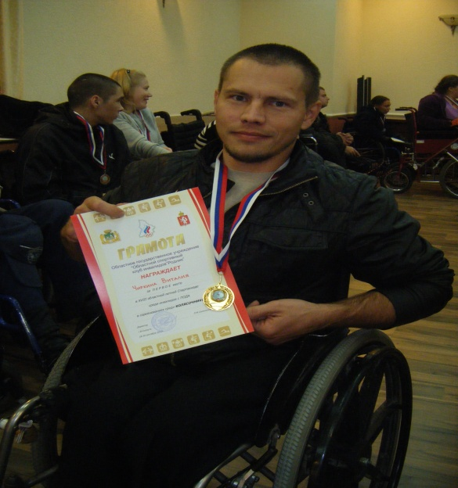
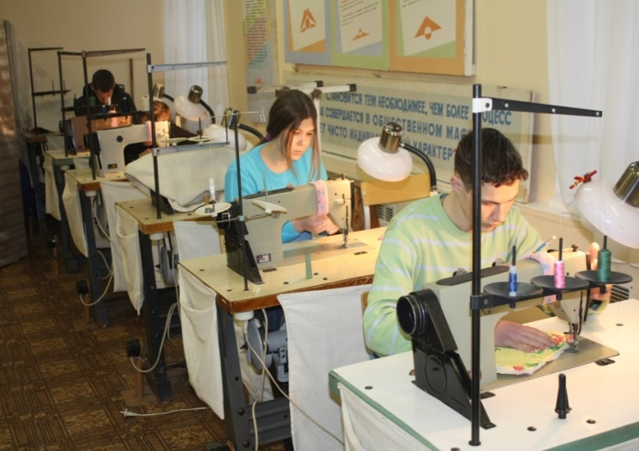
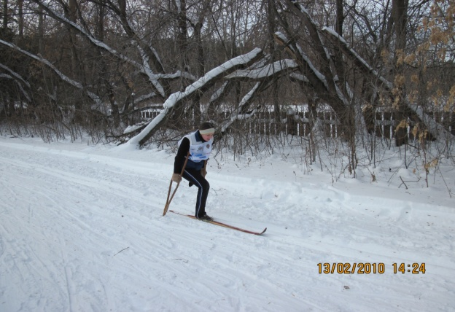
Виды ограничения здоровья обучающихся в техникуме «Родник»
На кресле-коляске
Нарушения зрения
Нарушения слуха
Нарушения опорно-двигательного аппарата
Нарушения интеллекта
Соматические заболевания

Slide 7
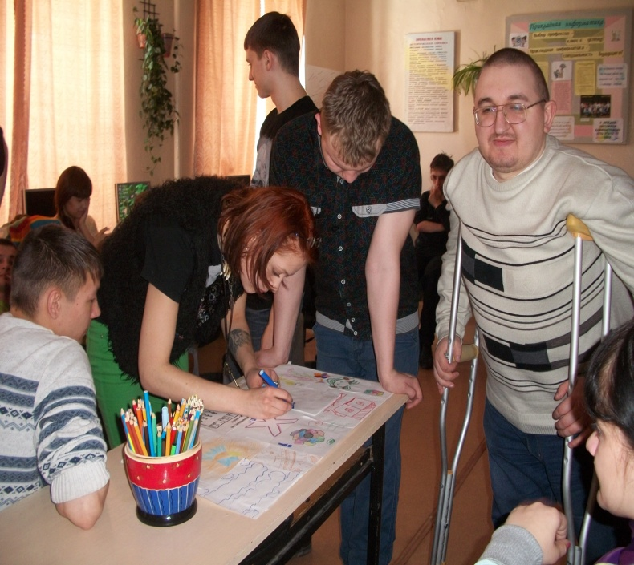
Общие принципы и правила реабилитационной работы
Проявление педагогического такта: постоянное поощрение за малейшие успехи, своевременная и тактичная помощь каждому обучающемуся, развитие в нем веры в собственные силы и возможности. Помощь обучающимся почувствовать свою интеллектуальную состоятельность, используя следующие приемы: отмечать успехи, а не неудачи; считать ошибки нормальным и нужным явлением; формировать веру в успех; концентрировать внимание на уже достигнутых в прошлом победах.

Slide 8
На сайте каждой профессиональной образовательной организации есть раздел «Условия обучения инвалидов и лиц с ограниченными возможностями здоровья»
Публикуется «Паспорт доступности» для инвалидов
Версия для слабовидящих

Slide 9
Адаптированная образовательная программа
Учебная и производственная практика
установление лицам, прошедшим профессиональное обучение, квалификационных разрядов, классов, категорий по соответствующим профессиям рабочих, должностям служащих.
Сроки обучения-
10 месяцев;
1 год 10 месяцев.
Адаптационный цикл (коммуникативный практикум, основы правовых знаний, психология общения и др.)

Slide 10
Предлагаемые профессии
Рабочий по комплексному обслуживанию и ремонту зданий
Санитар ветеринарный
Слесарь-ремонтник
Пекарь
Горничная, гладильщик
Рабочий зеленого строительства
Рабочий плодоовощного хозяйства
Оператор швейного оборудования
Кухонный рабочий
Маляр
Рабочий по благоустройству населенных пунктов
Садовник
Швея
Каменщик
Цветовод
Плотник
Столяр строительный
Облицовщик-плиточник
Сборщик изделий из древесины

Slide 11
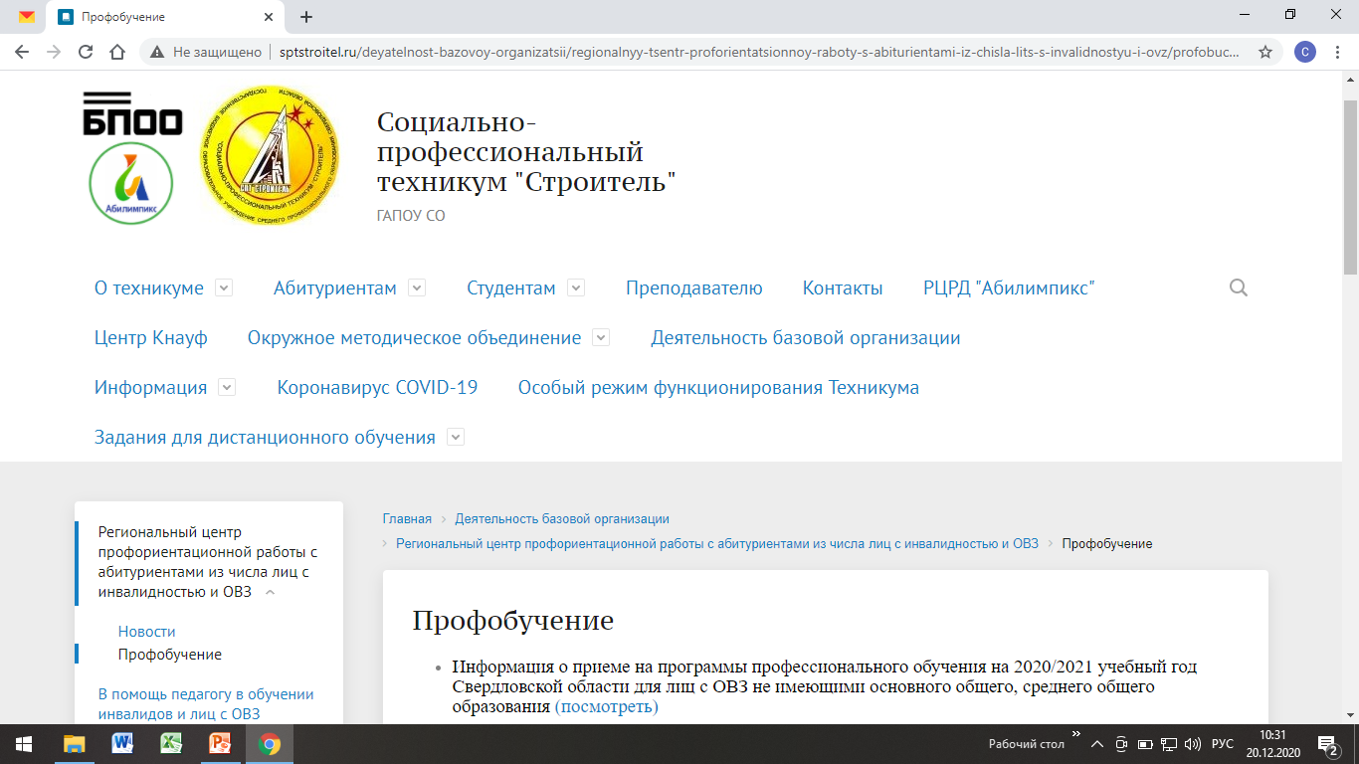
http://sptstroitel.ru/

Slide 12
«Горячая линия» по вопросам приема инвалидов и лиц с ОВЗ
«Горячая линия» по вопросам приема инвалидов и лиц с ОВЗ на обучение по образовательным программам среднего профессионального образования и профессионального обучения в профессиональный организации Свердловской области в 2021 году.
Ваши вопросы и обращения принимаются на адрес электронной почты: priem.ovz@yandex.ru

Slide 13
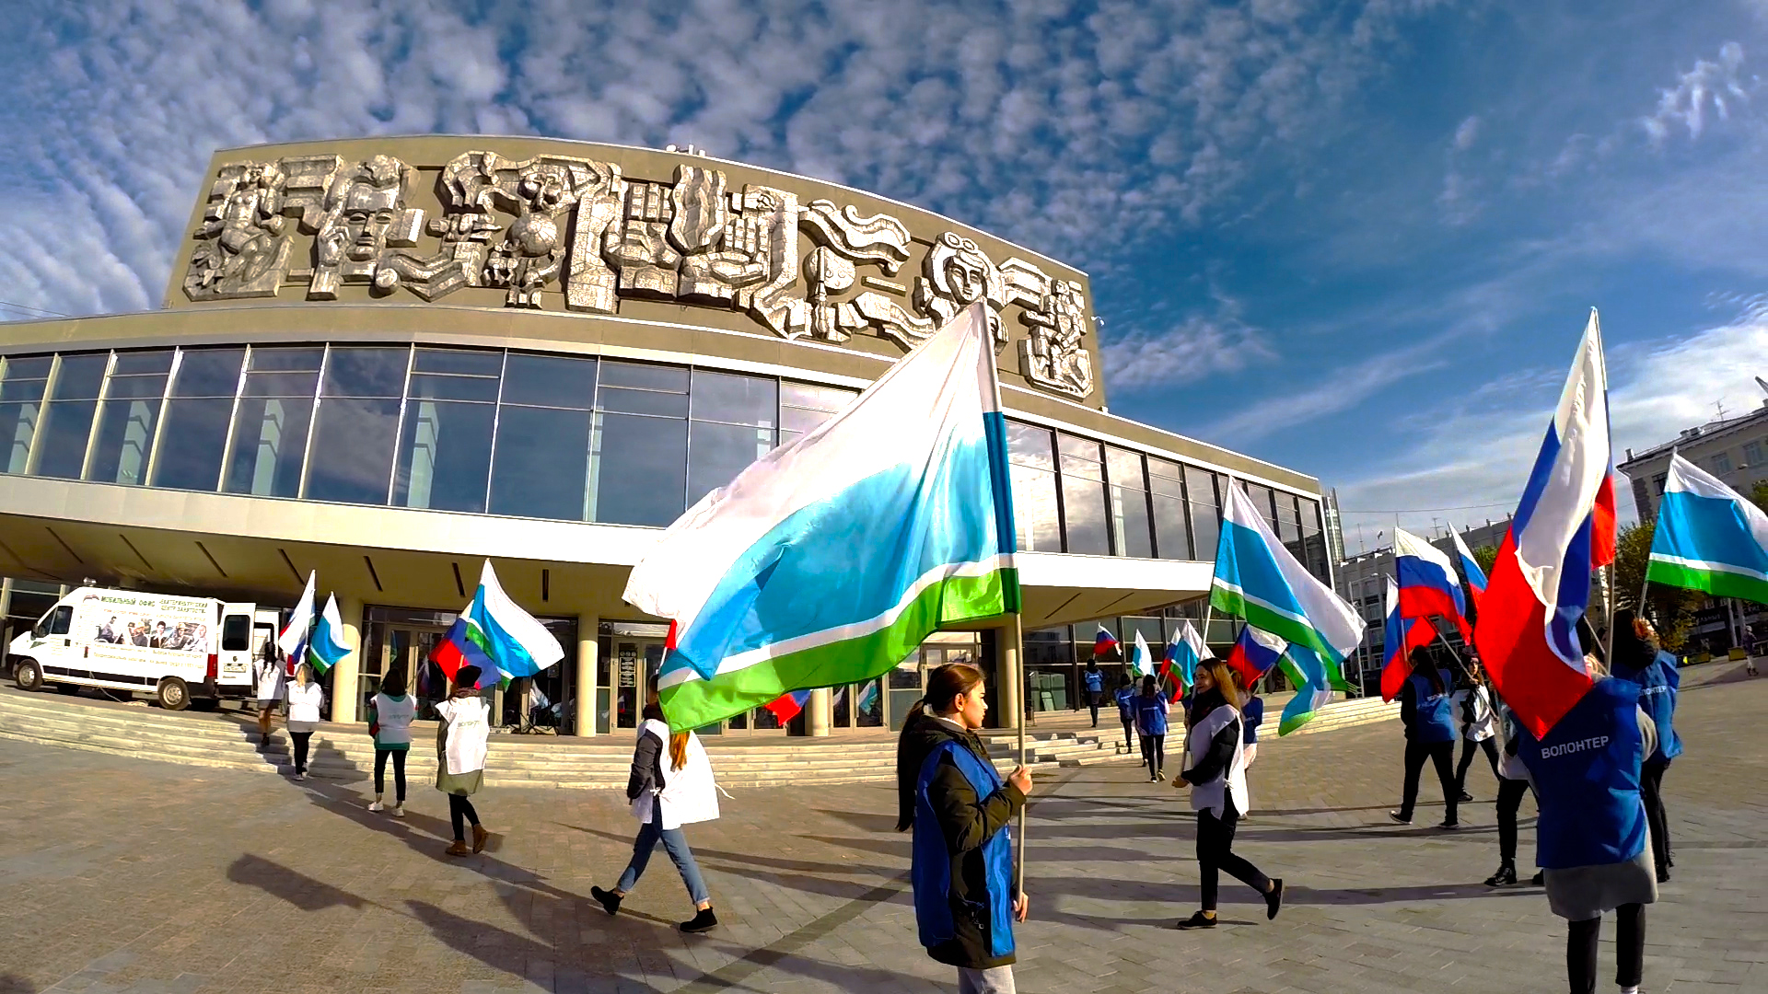
Движение “Абилимпикс” в Свердловской области

Slide 14
Развитие движения «Абилимпикс». региональный этап
год | компетенций | участников | экспертов
2016 | 8 | 34 | 45
2017 | 12 | 78 | 70
2018 | 20 | 130 | 124
2019 | 26 | 196 | 144
2020 | 35 | 273 | 178
72 образов. орг-ции из территорий: р.п.Белоярский, Березовский, Екатеринбург, Ирбит, Каменск-Уральский, Краснотуринск, Нижний Тагил, Первоуральск, Ревда, Реж, Североуральск, Камышлов, с.Харловское (Ирбитский район), Нижняя Тура, Алапаевск, Верхняя Тура, Красноуфимск, Сысерть, Талица, Новоуральск.

Slide 15
Динамика участия в национальном чемпионате сборной Свердловской области
год | золото | серебро | бронза | дипломы
2016 | 1 | 1 | 1 | -
2017 | 1 | - | 1 | -
2018 | 1 | 3 | 3 | За развитие волонтерского движения «Абилимпикс»
2019 | 1 | 3 | 4 | За развитие экспертного сообщества (1 место)
2020 | 3 | 2 | 6 | Лучший региональный центр развития движения «Абилимпикс» (1 место)

Slide 16
Перечень соревновательных компетенций регионального этапа чемпионата «Абилимпикс» в Свердловской области в 2020 году категория «школьники»
Компетенция | Площадка проведения
Портной Художественное вышивание | «Екатеринбургская школа-интернат № 11, реализующая адаптированные основные общеобразовательные программы»
Слесарное дело | «Уральский техникум автомобильного транспорта и сервиса»
Резьба по дереву | «Уральский колледж строительства, архитектуры и предпринимательства»
Ремонт обуви | «Екатеринбургская школа-интернат № 8, реализующая адаптированные основные общеобразовательные программы»
Робототехника Вязание крючком Инженерный дизайн (CAD) САПР | «Центр психолого-медико-социального сопровождения «Эхо»
Швея | «Областной техникум дизайна и сервиса»
Токарные работы на станках с ЧПУ | «Уральский радиотехнический колледж им. А.С. Попова»
Промышленная робототехника | «Дворец молодёжи»
Изобразительная деятельность | «Свердловский областной педагогический колледж»
Столярное дело | «Уральский колледж технологий и предпринимательства»
Малярное дело | «Социально-профессиональный техникум «Строитель»

Slide 17
VI Национальный чемпионат «Абилимпикс» 2020

Slide 18
VI Национальный чемпионат «Абилимпикс» 2020

Slide 19
Открытая региональная олимпиада профессионального мастерства обучающихся с ОВЗ и инвалидностью профессиональных образовательных организаций Свердловской области
Компетенция «Столяр, плотник» в ГБПОУ СО «Уральский техникум автомобильного транспорта и сервиса» - 2019г., 2020 год
Компетенция «Маляр» в ГБПОУ СО «СПТ «Строитель» - 2019г., 2020 г.
Компетенция «Оператор швейного оборудования/швея» в ГАПОУ СО «Областной техникум дизайна и сервиса» - 2019г., 2020 г.
Компетенция «Садовник» ГБПОУ СО «Сухоложский многопрофильный техникум» - 2019г.

Slide 20
контакты
ГАПОУ СО «Социально-профессиональный техникум «Строитель»
Учебная часть:
+7 (343) 227-30-70 (доб. 206)
Центр «Абилимпикс»:
centrovz96@yandex.ru
+7 (343)227-30-70
Ссылка на сайт: http://sptstroitel.ru/abilimpics/

